Slide 1
Avances en el esquema del flujo de limpieza de datos para registros no curados por experto

Slide 2
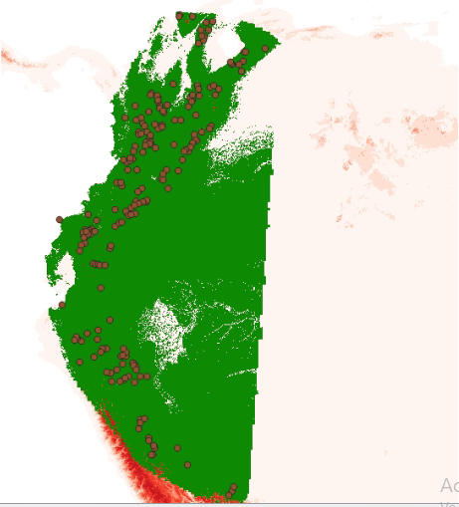
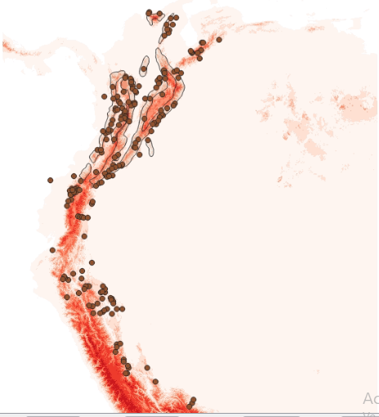
Contexto: 2021
Set16: mamíferos, anfibios, reptiles, aves, insectos, y plantas con flores.
5273 especies corridas, 4517 especies con modelos estadísticos aceptables
¿Cuáles son los modelos buenos en términos de la distribución real/potencial de la especie y útil en toma de decisiones?
Una forma de evaluar: datos geográficos de la IUCN
1345 de 2217 especies con umbrales/modelos de ‘buena calidad’ al ser comparados con datos IUCN: 60% aceptables.

Slide 3
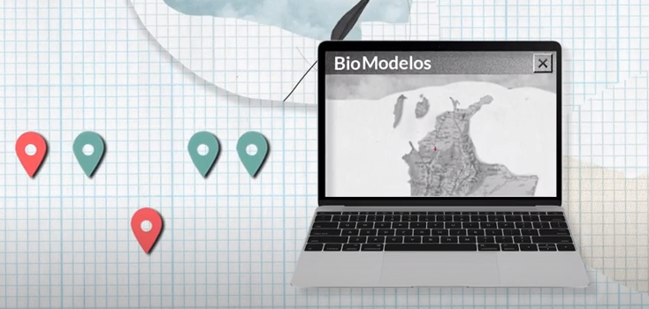

Slide 4
Actividades
Automatizar el proceso de curación de registros primarios de biodiversidad
Revisar documentación de herramientas que posibiliten la generación de etiquetas para discernir la conformidad de los registros sin curar a la distribución de las especies trabajadas
https://docs.google.com/document/d/12KNFkTjCKuI6du9-3zs_7wL2E0YmSysYp-q_rqEOAsQ/edit#
Desarrollar y ejecutar las rutinas que permitan la generación de etiquetas
https://github.com/cmunozr/biomodelos-limpieza
https://docs.google.com/drawings/d/1KRzmjmlSy2f7OST6x213zYVyZFhcT9i95MZjq6SW798/edit?usp=sharing
Generar un modelo que permita clasificar buenos/malos registros identificados por expertos haciendo uso de las etiquetas desarrolladas con las herramientas revisadas
Aplicar y evaluar el modelo a registros sin curar

Slide 5
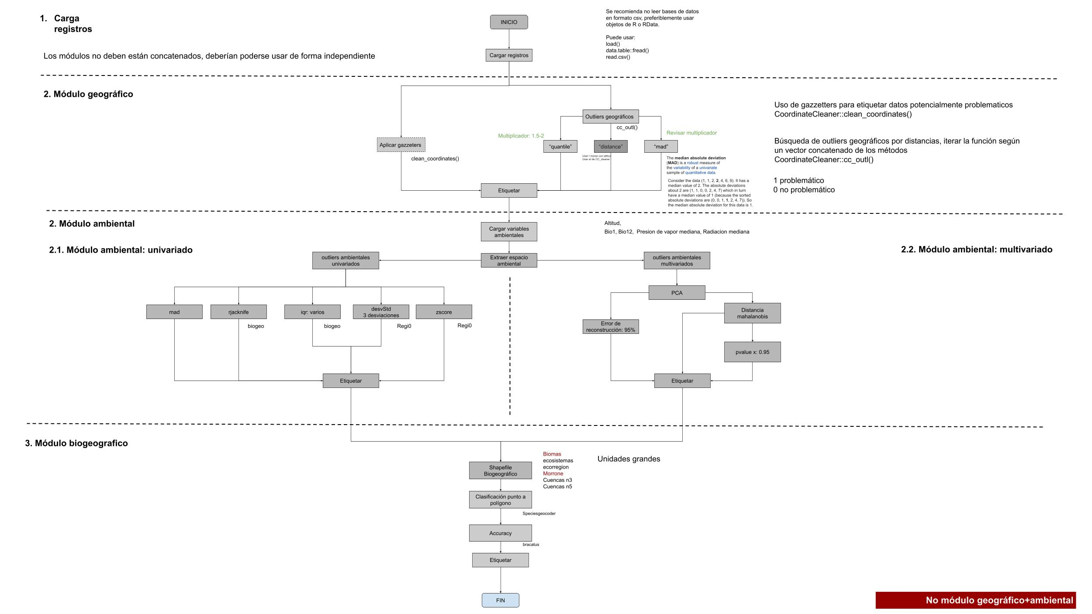

Slide 6
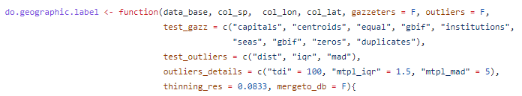
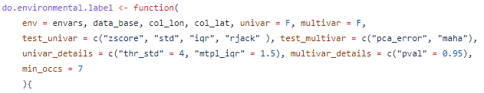
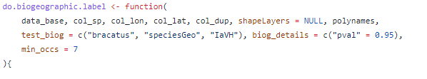

Slide 7
